Slide 1
Bài 48: Sử dụng hợp lý điện năng

Slide 2
Mục tiêu bài học
Biết sử dụng điện năng một cách hợp lý.
Có ý thức tiết kiệm điện năng

Slide 3
Bài 48: Sử dụng hợp lý điện năng
I. Nhu cầu tiêu thụ điện năng

Slide 4
Đọc thông tin sgk/165, sau đó trả lời câu hỏi

Slide 5
CÂU HỎI
Đề bài
Trả lời
Giờ cao điểm là gì ?
Hãy giải thích vì sao khoảng thời gian từ 18 giờ đến 22 giờ là giờ cao điểm ?
Giờ cao điểm là những giờ tiêu thụ điện năng nhiều
Vì khoản thời gian này cả các xí nghiệp sản xuất và các hộ gia đình dùng để sinh hoạt nhiều nên khoảng thời gian trên là khoảng thời cao điểm

Slide 6

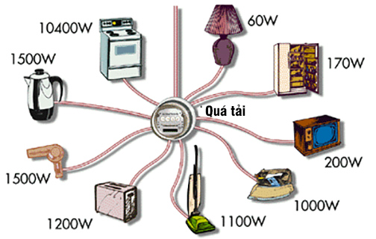
I. Nhu cầu tiêu thụ điện năng
1. Giờ cao điểm tiêu thụ điện năng
Giờ cao điểm là những giờ tiêu thụ điện năng nhiều
Giờ cao điểm trong ngày từ 18 giờ đến 22 giờ
Các gia đình nấu cơm, giặt giũ, học sinh học bài, quạt điện quay, nhiều bóng đèn bật sáng, ...
Do thói quen sinh hoạt, cách tổ chức làm việc và nghỉ ngơi, sự thay đổi thời tiết làm cho nhu cầu tiêu thụ điện năng không đều theo giờ trong ngày.

Slide 7
Đọc thông tin sgk/165, sau đó trả lời câu hỏi

Slide 8
CÂU HỎI
Đề bài
Trả lời
Em hãy cho biết khi điện áp của mạng điện bị giảm xuống, sự phát sáng của đèn điện, tốc độ quay của quạt điện, thời gian đun sôi nước của bếp điện sẽ như thế nào?
Sự phát sáng của đèn sẽ yếu (có thể là không sáng), tốc độ quay của quạt sẽ chấm đi nhiều, thời gian đun sôi nước của bếp điện lâu hơn

Slide 9

I. Nhu cầu tiêu thụ điện năng
2. Những đặc điểm của giờ cao điểm.
Điện năng tiêu thụ rất lớn trong khi khả năng cung cấp của các nhà máy điện không đáp ứng đủ.
Điện áp của mạng điện bị giảm xuống → Ảnh hưởng xấu đến chế độ làm việc của đồ dùng điện.

Slide 10
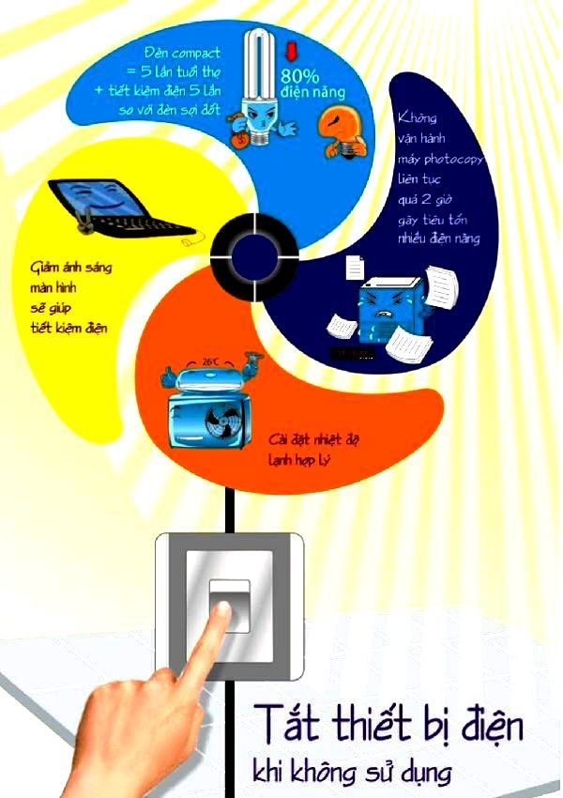
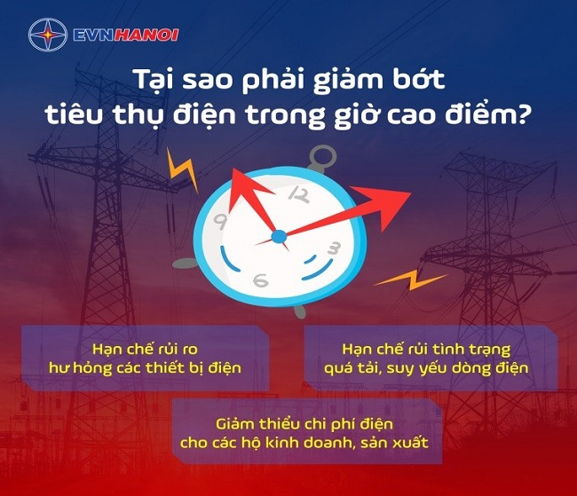

Slide 11
Bài 48: Sử dụng hợp lý điện năng
II. Sử dụng hợp lý và tiết kiệm điện năng

Slide 12
Đọc thông tin sgk/166, sau đó trả lời câu hỏi

Slide 13
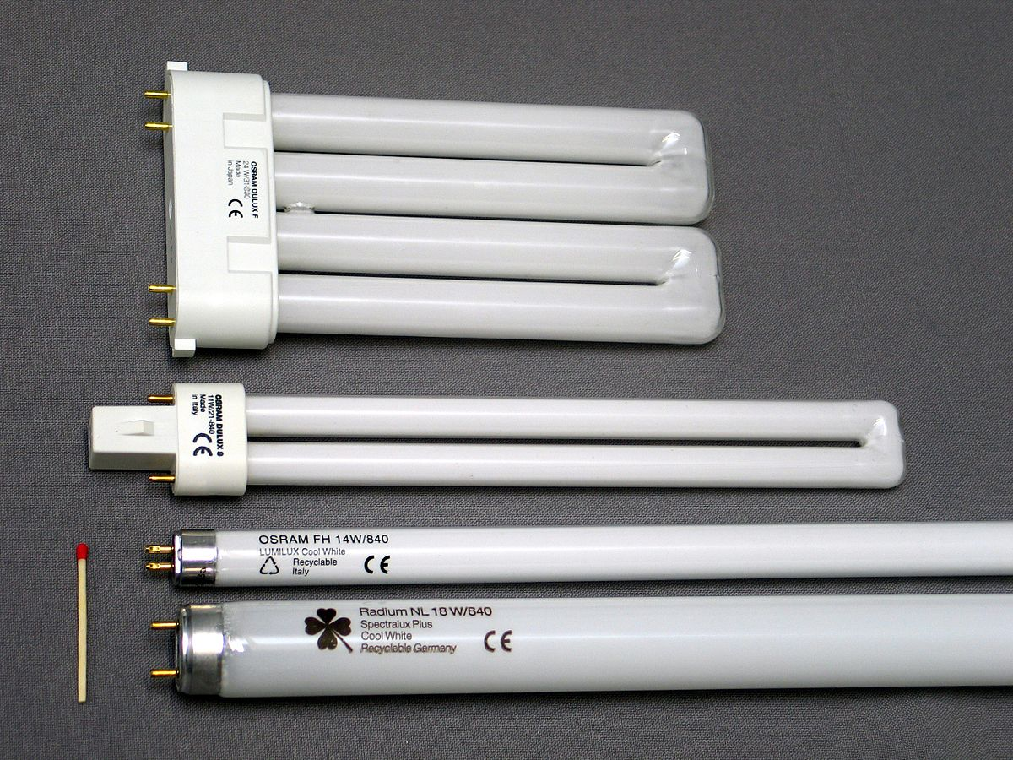
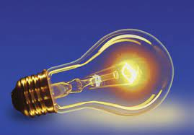
CÂU HỎI
Đề bài
Trả lời
Để chiếu sáng trong nhà, công sở nên dùng đèn huỳnh quang hay đèn sợi đốt? Tại sao?
Để chiếu sáng trong nhà, công sở nên dùng đèn huỳnh quang. Vì hiệu suất chiếu sáng của đèn huỳnh quang cao hơn, tiết kiệm điện hơn (lợi về kinh tế), tuổi thọ cao hơn, thân thiện với môi trường hơn

Slide 14
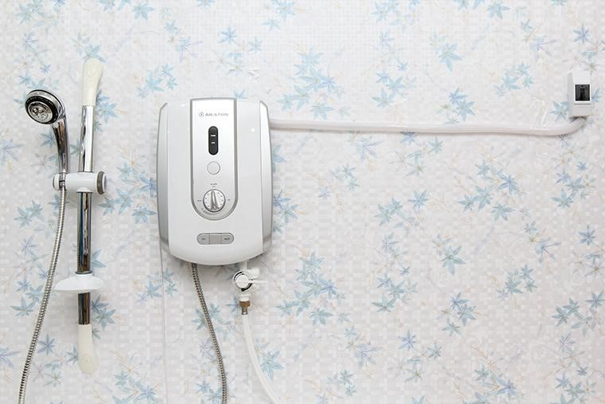
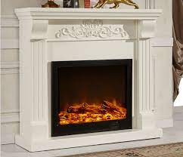
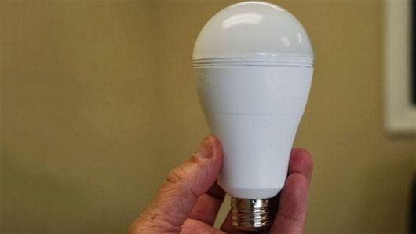
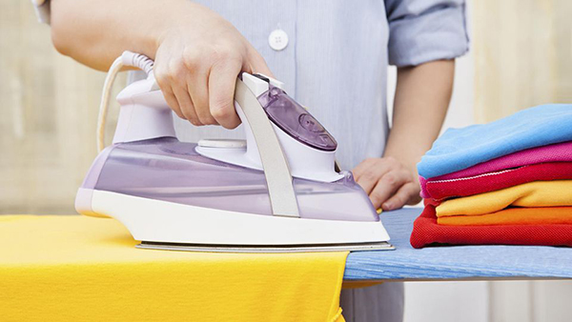
II. Sử dụng hợp lý và tiết kiệm điện năng
1. Giảm bớt tiêu thụ điện năng trong giờ cao điểm
Cắt điện một số đồ dùng điện không thiết yếu, ví dụ:
+ Cắt điện bình nước nóng, lò sưởi, ...
+ Cắt điện một số đèn không cần thiết
+ Không là quần áo
2. Sử dụng đồ dùng điện hiệu suất cao đẻ tiết kiệm điện năng: sgk/ 166

Slide 15
3. Không sử dụng lãng phí điện năng
Biện pháp | Cách thực hiện | Ví dụ
Giảm bớt tiêu thụ điện năng trong giờ cao điểm
Cắt điện ở một số đồ dùng không thiết yếu
Không là quần áo, cắt điện lò sưởi, ...
Sử dụng đồ dùng điện có hiệu suất cao
Sử dụng đèn compact, huỳnh quang
Thay đổi đèn sợi đốt bằng đèn huỳnh quang
Không sử dụng lãng phí điện năng
Không sử dụng điện khi không có nhu cầu
Tắt điện khi ra về, ...
Biện pháp khác
Liên hệ bản thân

